Slide 1
УМК «Гармония»
Тема: Монгольское нашествие
Учитель: Сахинова Ал.З.
Класс: 4 б

Slide 2
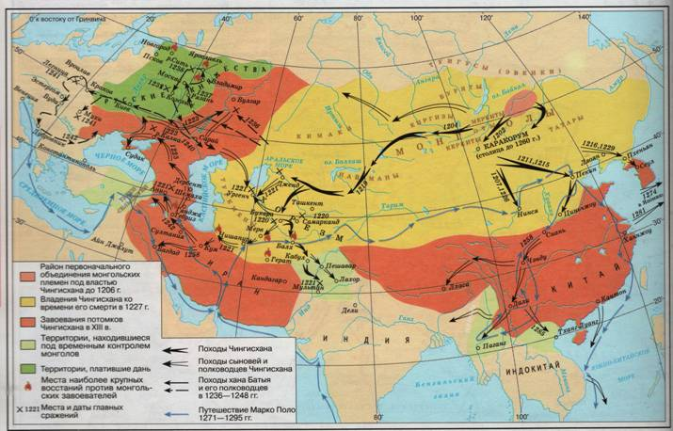

Slide 3
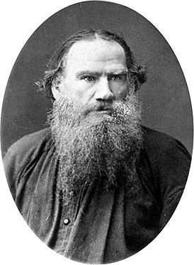
Басня Л.Н. Толстого «Отец и сыновья».
Отец приказал сыновьям, чтобы жили в согласии. Они не слушались. Вот он велел принести веник и говорит: «Сломайте».
Сколько они не бились, не смогли сломать. Тогда отец развязал веник и велел ломать по одному пруту. Они легко переломали прутья поодиночке.
Отец и говорит: «Так-то и вы: если в согласии жить будете, никто вас не одолеет; а если будете ссориться да все врозь – вас всякий легко погубит. Веника не сломишь, а по прутику весь переломаешь»

Slide 4
Спасибо за урок!

